Slide 1
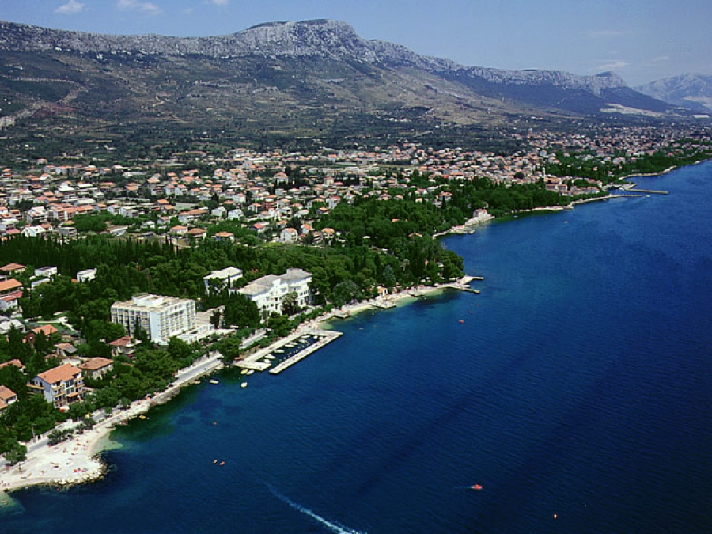
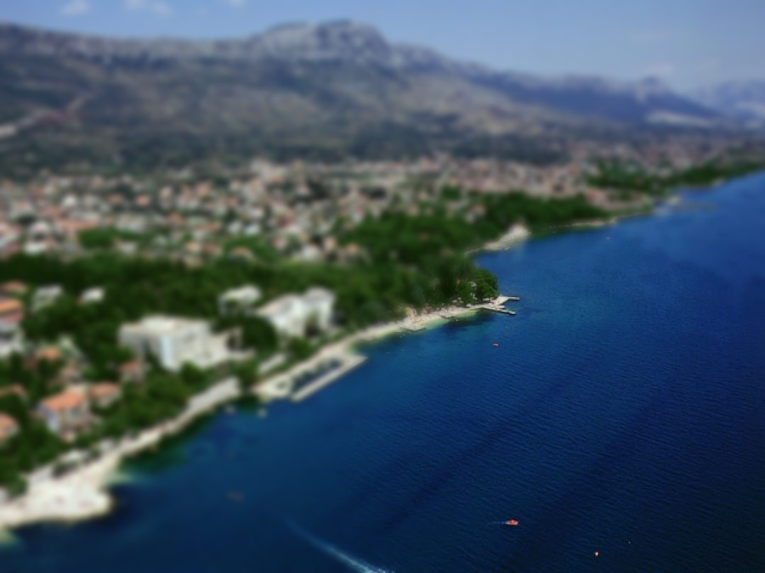
Sedam Kaštela

Slide 2
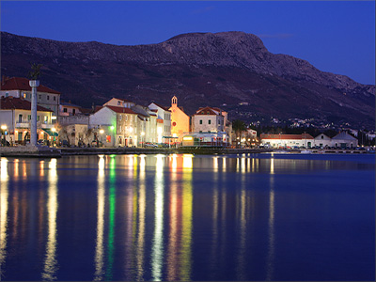
Kaštela su udaljena desetak kilometara od Trogira na zapadu i Splita na istoku.
Iznad Kaštela se u smjeru zapad-istok proteže planina Kozjak, a nešto dalje prema istoku i planina Mosor.
Kaštelanski zaljev, južna granica Kaštelanskoga polja, predstavlja potonulu depresiju između spomenutih planina na sjeveru i poluotoka Marjana i otoka Čiova na jugu.

Slide 3
Riječ kaštel odnosno kastel, po kojoj su Kaštela dobila ime, potječe od latinske riječi castellum, a označava utvrđeni dvor, zamak, tvrđavu, kulu ili bedem.
Sedam je Kaštela i svaki od njih ima svoj kastel, utvrdu.
Kaštela se dijele na GORNJA KAŠTELA: Kaštel Sućurac, Kaštel Gomilica, Kaštel Kambelovac i DONJA KAŠTELA: Kaštel Lukšić, Kaštel Stari, Kaštel Novi i Kaštel Štafilić.

Slide 4
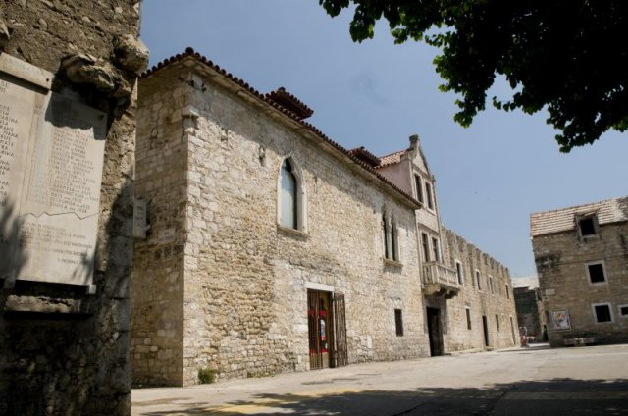
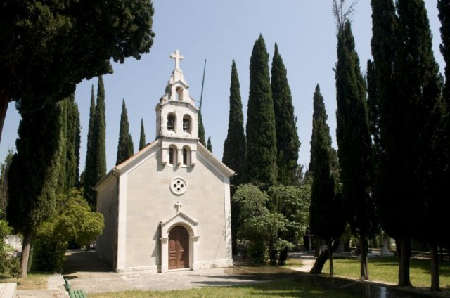
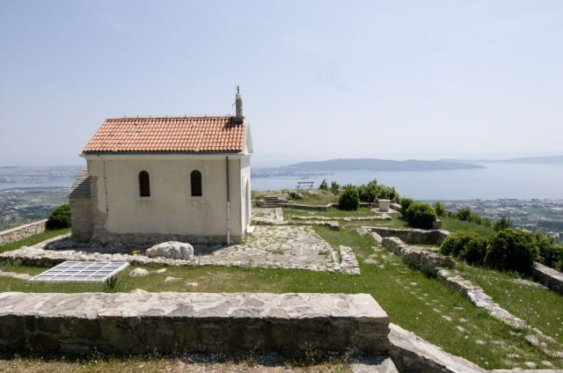
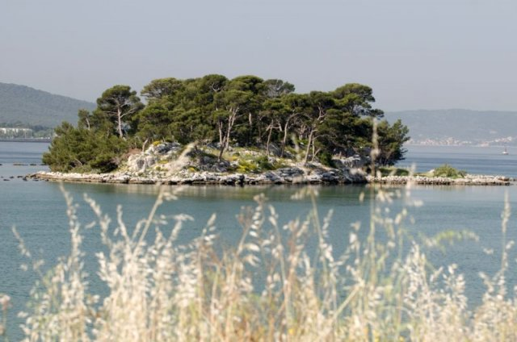
Kaštel Sućurac
U Kaštel Sućurcu se nalazi najstarija obrambena kula koju je 1392.g. sagradio splitski nadbiskup Avraldo kako bi zaštitio seljake naselja Putalj, smještenog na obroncima Kozjaka oko crkvice sv. Jurja. Nizom dodatnih zahvata, kula je postala naselje uz more.

Slide 5
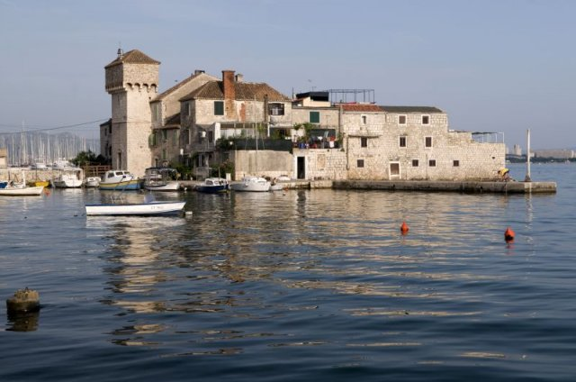
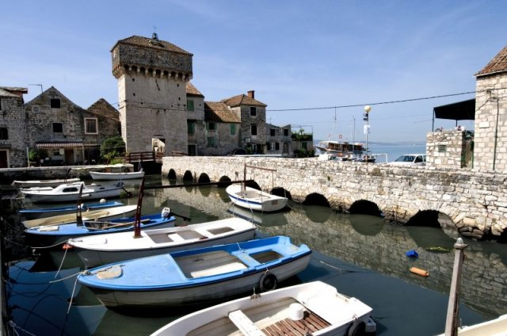
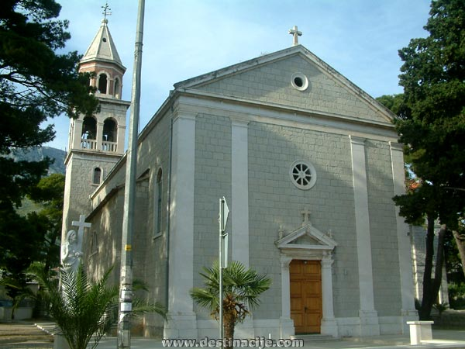
Kaštel Gomilica
Kralj Zvonimir je 1078. godine darovao samostanu benediktinki iz Splita posjed u Kaštelanskom polju, na kojem su one u 12.st. sagradile crkvu sv. Kuzme i Damjana.
Benediktinke su 1545.g završile gradnju Kaštilica na morskom grebenu zvanom Gomilica.
Ulaz u kaštel i danas štiti visoka kula u koju se ulazilo preko drvenog pokretnog mosta.

Slide 6
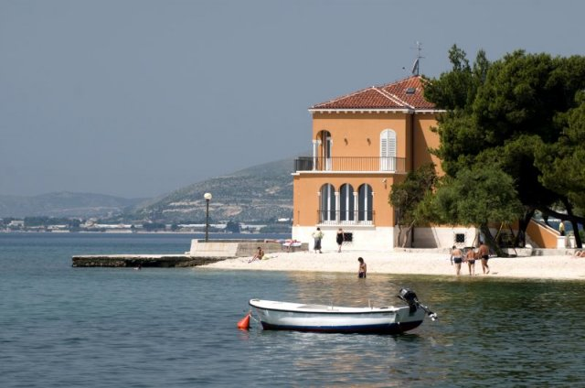
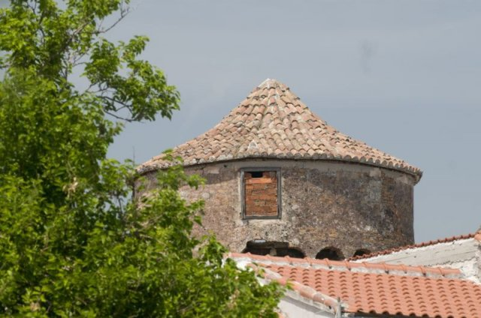
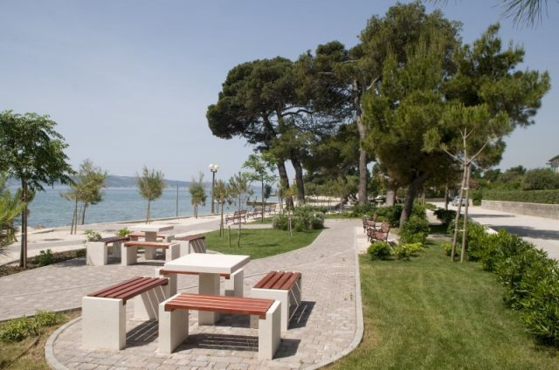
Kaštel Kambelovac
Braća Jerolim i Nikola Cambi, splitski plemići i zemljoposjednici, su 1517.g., u skladu sa odobrenjem iz 1478.g. na malom otočiću izgradili kaštel s namjerom da zaštite sebe i stanovnike sela Lažane i Kruševik.
Kaštel ima cilindrični oblik (jedini takav u Kaštelima) koji je veoma pogodan za obranu od neprijatelja.

Slide 7
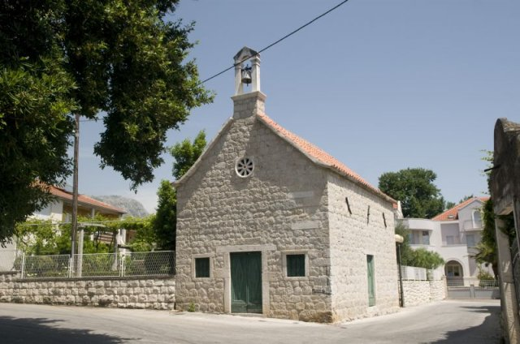
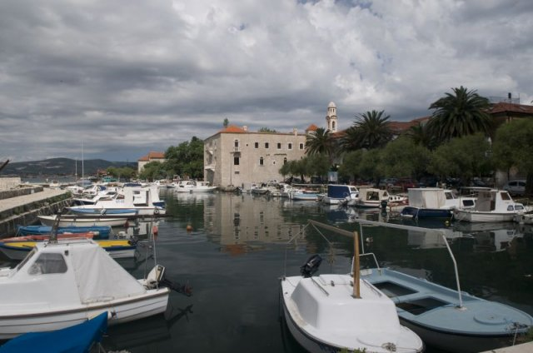
Kaštel Lukšić
Mihovil Rosani je 1482.g, na zapadnom dijelu današnjeg Kaštel Lukšića izgradio svoj kaštel koji je izvrstan primjer gradnje kaštela na morskim hridima.

Slide 8
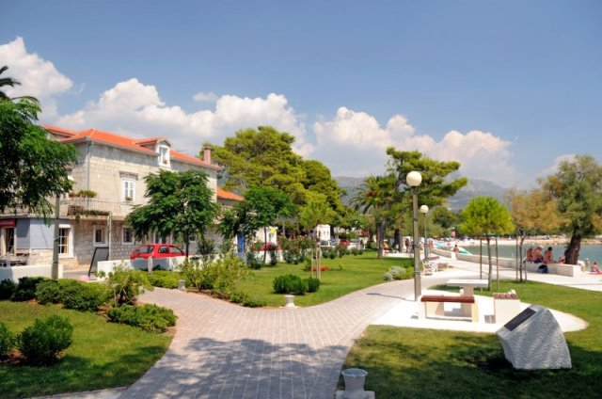
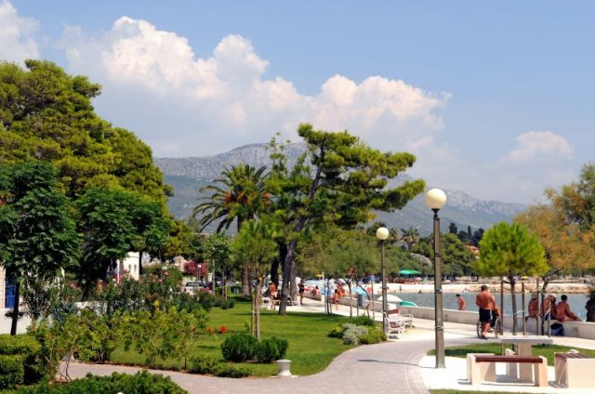
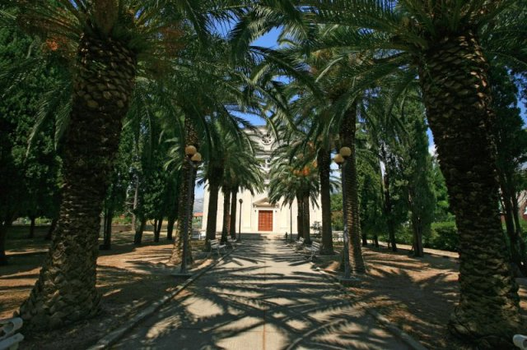
Kaštel Stari
Koriolan Cipico, trogirski vlastelin, pisac, humanist i vojskovođa u ratu na Lepantu je 1476.g. u Kaštel Starom, na morskoj hridi dao izgraditi svoj kaštel.

Slide 9
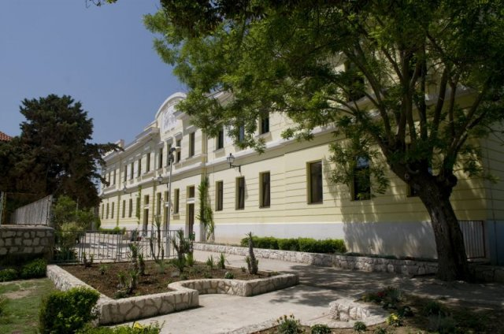
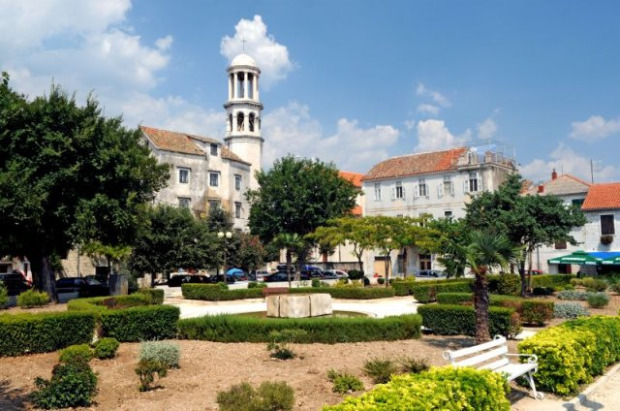
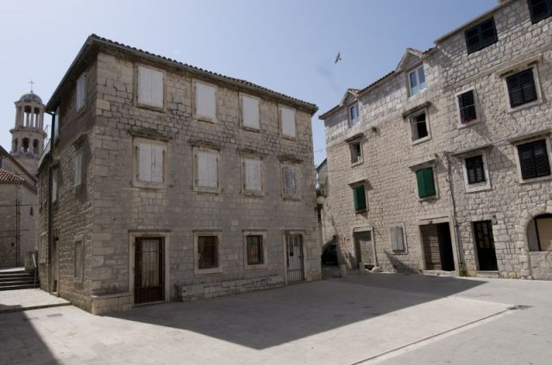
Kaštel Novi
Trogirski vlastelin Pavao Antun Ćipiko dao je 1512. g. sagraditi svoj kaštel u obliku četverokutne kule oko kojeg se kasnije razvilo naselje, obrambenim zidom okruženo sa istočne, sjeverne i zapadne strane, a s južne strane morem.
Sa sjeverne strane, na ulazu u selo, na mjestu gdje se nalazio pokretni most, nastalo je Brce na kojem je 1775.g. sagrađena bratska kuća sa satom.

Slide 10
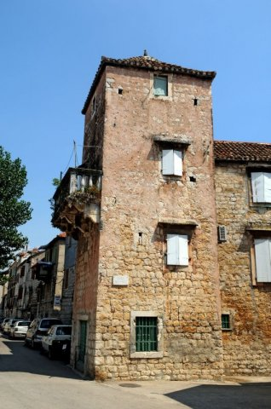
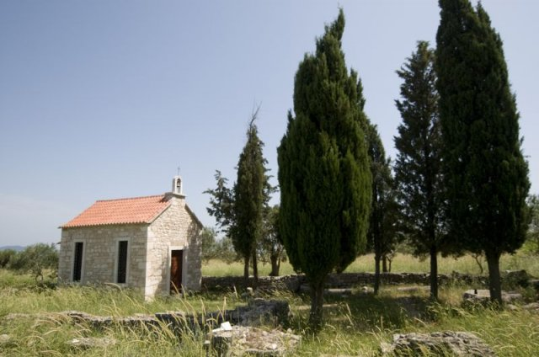
Kaštel Štafilić
Utvrdu (kaštel) s dvorištem, danas poznatu kao kaštel Rotondo, dao je 1508.g. izgraditi trogirski vlastelin Stjepan Štafileo, na morskoj hridi.

